Slide 2
Asianajaja turvaa oikeusvaltion
Asianajaja esittäjän nimi
Toimisto y
Kouluvierailu X koulussa
Notes:
Esittele lyhyesti itsesi ja kerro, miksi sinusta on hienoa saada olla puhumassa asianajajan työstä osana Suomen oikeusjärjestelmää. Kerro, että tämän jälkeen nuoret tietävät hieman enemmän omista oikeuksistaan ja Suomen oikeusjärjestelmästä sekä asianajajan työn mahdollisuuksista heidän ja heidän läheistensä elämässä. Aloitetaan pohdintatehtävällä, joka on seuraavalla dialla.

Slide 3
Miksi jokaista rikoksesta epäiltyä pitäisi puolustaa?
Notes:
Seuraavaksi tavoitteena on saada nuoret kiinnostumaan aiheesta, ennen kuin he pystyvät ottamaan vastaan minkäänlaista tietoa asianajajuudesta tai oikeusjärjestelmästä. Aihe kun voi olla nuoren jokapäiväisestä elämästä aika kaukana. Siksi aloitamme motivointikysymyksellä, joka saa heidän ajattelunsa auki aiheelle.
Voit esittää kysymyksen lisäämällä siihen painoarvoa esim.: Jutelkaa seuraavaksi vieressäsi olevan kanssa siitä, miksi sinun mielestäsi ketään jostain teosta (tai rikoksesta) epäiltyä pitäisi ylipäätään puolustaa? Mitä jos sinua, ystävääsi tai perheenjäsentäsi syytettäisiin? Haluaisitko, että joku puolustaisi sinua tai heitä?
Anna oppilaiden keskustella vieruskaverin kanssa ensin ja kysy ajatuksia.. Näin motivoit oppilaita kuuntelemaan päivän aiheesta lisää.

Slide 4
Miksi jokaista rikoksesta epäiltyä pitää puolustaa?
Jokaisella on oikeus puolustukseen.
Oikeudenkäynti on reilu ja oikeudenmukainen, kun sekä rikoksesta epäillyllä että rikoksen uhrilla on ammattilaiset ajamassa asiaa.
Mitä tapahtuisi, jos ei olisi asianajajaa?
Notes:
"Olet koulussa syytettynä lunttaamisesta – haluatko kertoa oman tarinasi? Sama idea oikeudessa."

Slide 5
Miksi minusta tuli asianajaja?
Notes:
Kerro oma tarinasi: Mitkä asiat saivat sinut kiinnostumaan oikeudesta? Halu auttaa? Oikeustaju? Joku esikuva? Miksi halusit vielä juristista asianajajaksi? Mikä sytytti sinut alalle? Mikä tällä hetkellä innostaa sinua asianajajan työssä?

Slide 6
Mitä asianajaja tekee Työkseen?

Slide 7
Asianajajan työ on monipuolista – esimerkkejä tehtävistä
Rikosasiat: puolustaminen ja avustaminen, myös uhrien edustaminen.
Riita-asiat: velka-asiat, sopimuskiistat, kiinteistökaupat.
Perhe- ja perintöoikeus: avioerot, lasten huoltajuus, elatusasiat, perintöasiat.
Yritysten asiat: sopimukset, työsopimukset, teknologia, yrityskaupat, yritysten väliset riidat.
Sovittelu: pyritään ratkaisemaan riidat ilman oikeudenkäyntiä.
Notes:
Kerro millä kaikilla aloilla asianajaja voi työskennellä ja hieman siitä, mikä on sinun erikoisalaasi. Minkä asioiden parissa sinä näistä työskentelet eniten? Mikä olisi viimeisin tapaus, josta voit kertoa tässä yhteydessä lyhyesti, joka voisi kiinnostaa nuoria?

Slide 8
Mitä asianajaja tekee?
Asianajajat varmistavat kansalaisten oikeusturvan toteutumista päivittäin tuomioistuin- ja viranomaisprosesseissa sekä avustavat asiakkaitaan myös muunlaisissa oikeudellisissa ongelmissa. Esimerkiksi rikoksesta epäillyllä on oikeusvaltiossa oltava mahdollisuus puolustajaan.
Jokaisella on oikeuksia, joita asianajaja auttaa turvaamaan.
Asianajaja neuvottelee, käy oikeudessa, tapaa asiakkaita, vierailee vankiloissa, on yhteydessä viranomaisiin, laatii asiakirjoja sekä puhuu puhelimessa ja viestii eri tahoille.

Slide 9
Millainen on asianajajan työpäivä?
Notes:
Mitä työpäivääsi kuuluu?

Slide 10
Mikä on oikeusjärjestelmä ja asianajajien rooli siinä?
Notes:
Nuoret ovat jo koulun oppitunneilla saaneet oikeuskasvatusta ja ymmärrystä Suomen oikeusjärjestelmään. Tämän esityksen fokuksessa on asianajajan työ oikeusjärjestelmässä. Tavoitteena on saada oppilaat kiinnostumaan oikeuslaitoksesta ja ymmärtämään asianajajan työtä sekä sen mahdollisuuksia.

Slide 11
Näin oikeusjärjestelmä toimii Suomessa
Mistä lait tulevat ja kuka ne säätää?
Miten rikoksia käsitellään?
  Lait ovat kansalaisten yhteisiä sääntöjä.
  Eduskunta säätää lait.
  Lakien valmistelu tehdään ministeriöissä.
  Kansalaiset voivat vaikuttaa lakeihin esimerkiksi kansalaisaloitteilla.
  Poliisi tutkii epäillyn rikoksen.
  Syyttäjä päättää, viedäänkö asia oikeuteen.
  Asianajaja puolustaa syytettyä tai uhria.
  Käräjäoikeus käsittelee jutun ja tuomari ratkaisee asian.
  Jos ratkaisuun ei ole tyytyväinen, voi valittaa hovioikeuteen.
  Korkein oikeus sanoo viimeisen sanan.
Notes:
Lait raamittavat sitä, mitä yhteiskunnassa saa ja ei saa tehdä. Samalla osa niistä myös suojelee kansalaisia.
Miten rikoslait toimivat käytännössä

Slide 12
MIKSI sinä tai läheisesi saatatte joskus tarvita asianajajaa?

Slide 13
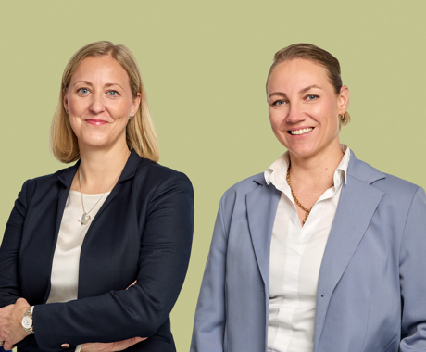
Missä sinä saatat joskus tarvita asianajajaa?
Somessa: jos joku levittää luvatta sinun kuviasi tai levittää yksityisiä tietojasi.
Työelämässä: ongelmat työsuhteessa.
Perheessä: testamentti, perintö, avioero, lasten huoltajuusasiat.
Muut: asunto- ja omaisuusriidat.

Slide 14
Vastuu lain noudattamisesta
Rikosoikeudellinen vastuu alkaa 15-vuotiaana.
Tätä nuoremmatkin ovat vahingonkorvausvastuussa aiheuttamastaan vahingosta.
15-vuotiasta henkilöä voidaan syyttää ja hänet voidaan tuomita rikoksesta.
Rikosrekisterissä säilyy tieto kaikista rikoksista, joista on tuomittu muuta kuin sakkoa.
Rikosrekisteri voi myöhemmin vaikeuttaa esim. opiskelu- tai työpaikan saamista.
Notes:
Kaikki ovat velvollisia noudattamaan lakia

Slide 15
Asianajaja vai juristi
– Mitä eroa niillä on?

Slide 16
Juristi vai vielä jotain enemmän?
Juristi = yliopistosta valmistunut oikeustieteen maisteri, joka voi työskennellä monissa eri tehtävissä (valtio, pankit, yritykset, oma toimisto).
Asianajaja = juristi, jolla on lisäksi:
  4 vuoden työkokemus juristina
  Asianajajatutkinto suoritettuna
  Suomen Asianajajien jäsenyys
Asianajajia sitoo tiukat eettiset säännöt (hyvä asianajajatapa) ja valvonta 24/7.
Suomessa on n. 2400 asianajajaa ja n. 20 000 juristia

Slide 17
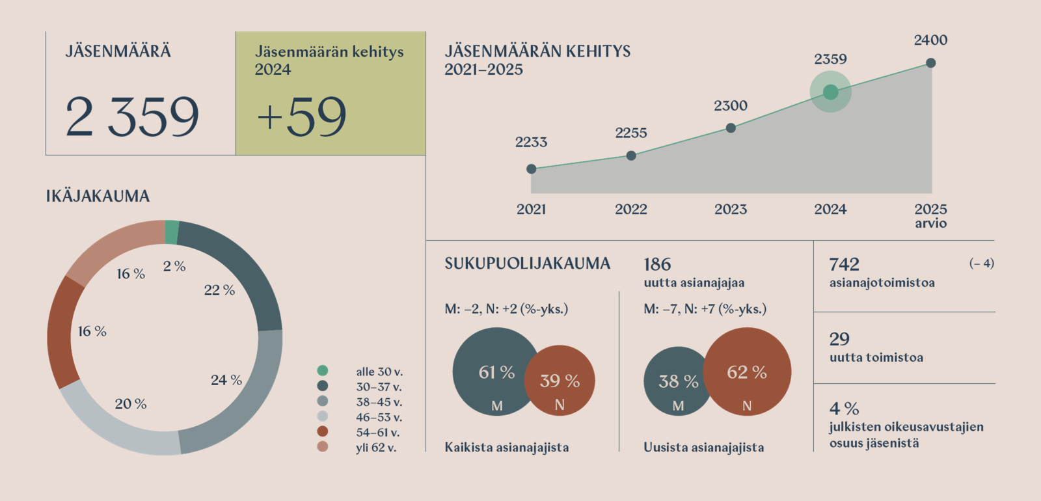
Suomen AsianajajaT lukuina

Slide 18
Kysyttävää tai kommentteja?
Notes:
Kysy vielä lopuksi, onko jokin asia, joka tähän liittyen jäi mietityttämään. Entä kuinka moni jäi miettimään, että voisi kiinnostua asianajajan työstä jonain päivänä?

Slide 19
KIITOS! Lisätietoa löydät:
www.asianajajat.fi
@asianajajat
🎧 Pääkäsittelyssä-podcast asianajajuudesta
💡 Advokaatti-julkaisu ajankohtaisista oikeudellisista teemoista
📄 Defensor Legis: tieteellisiä artikkeleita oikeuselämän eri aloilta

